Slide 1
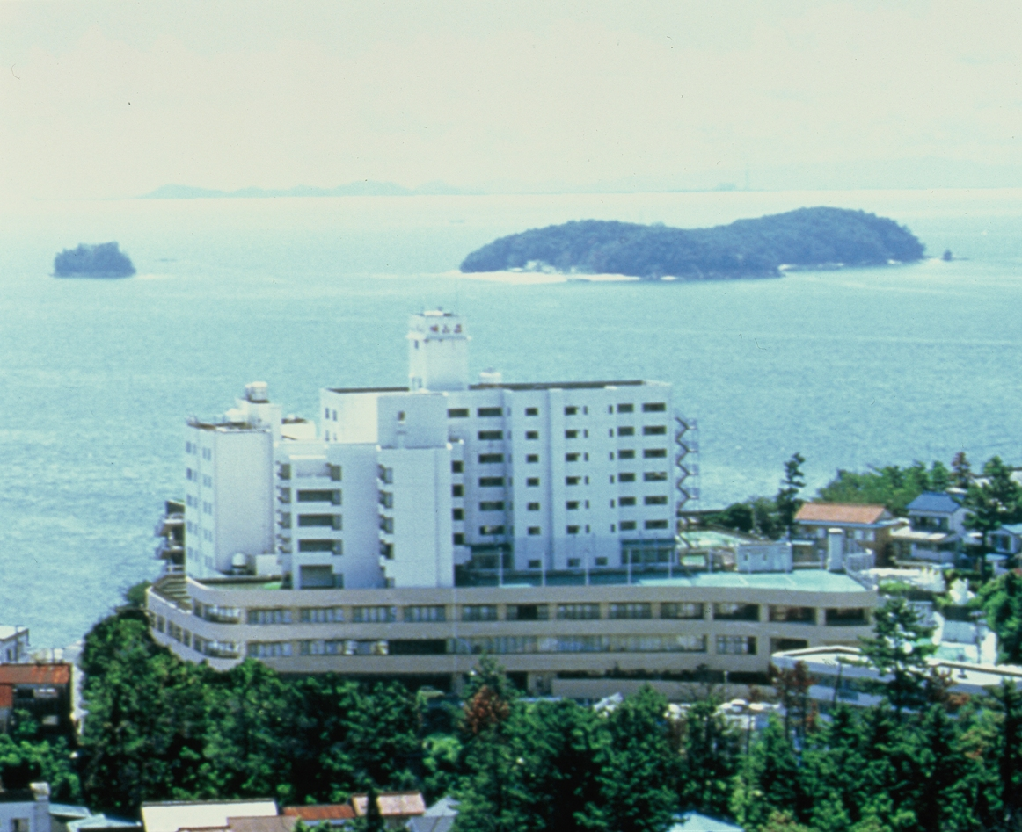
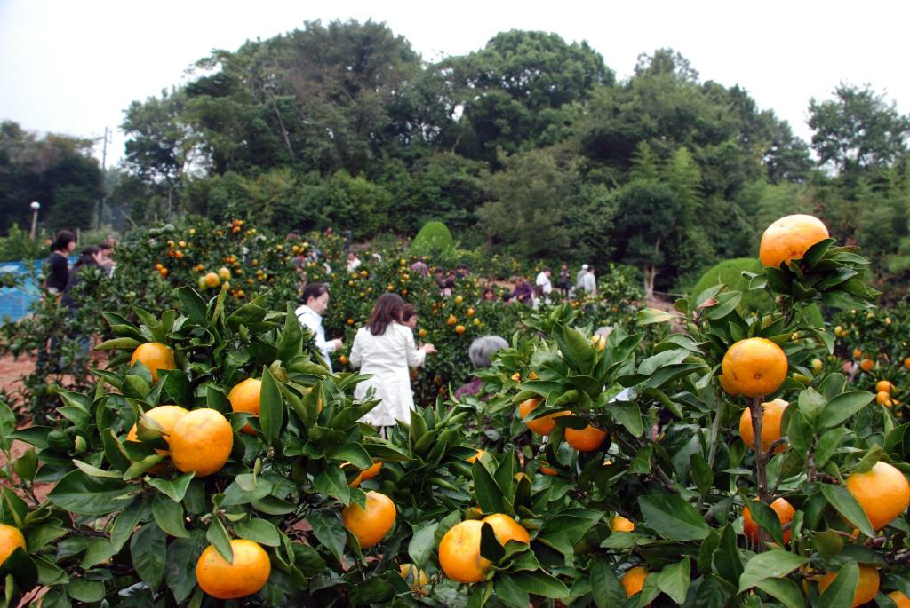
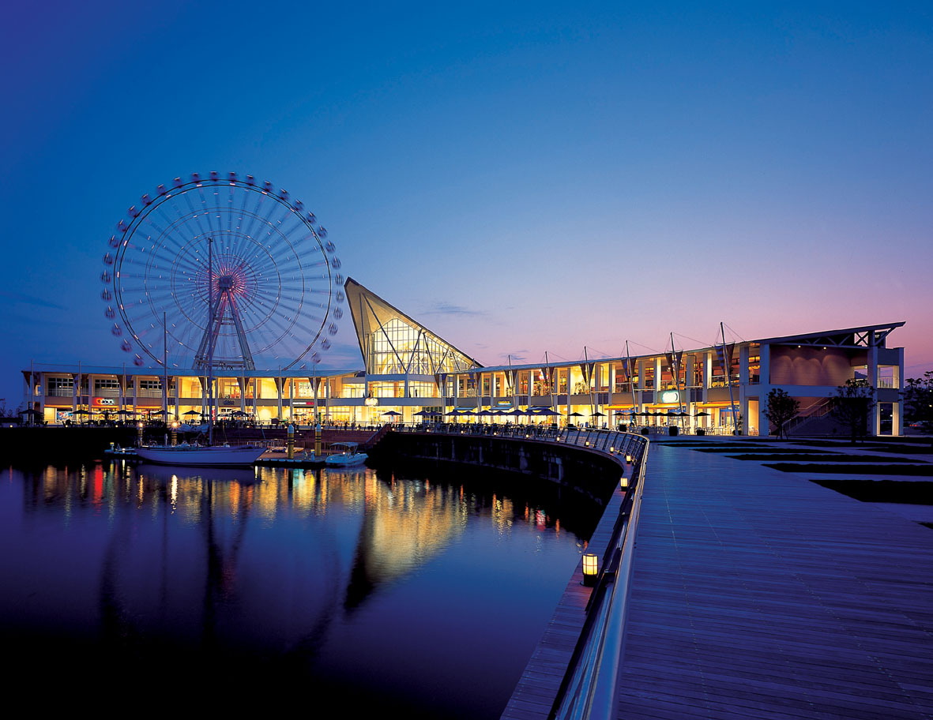
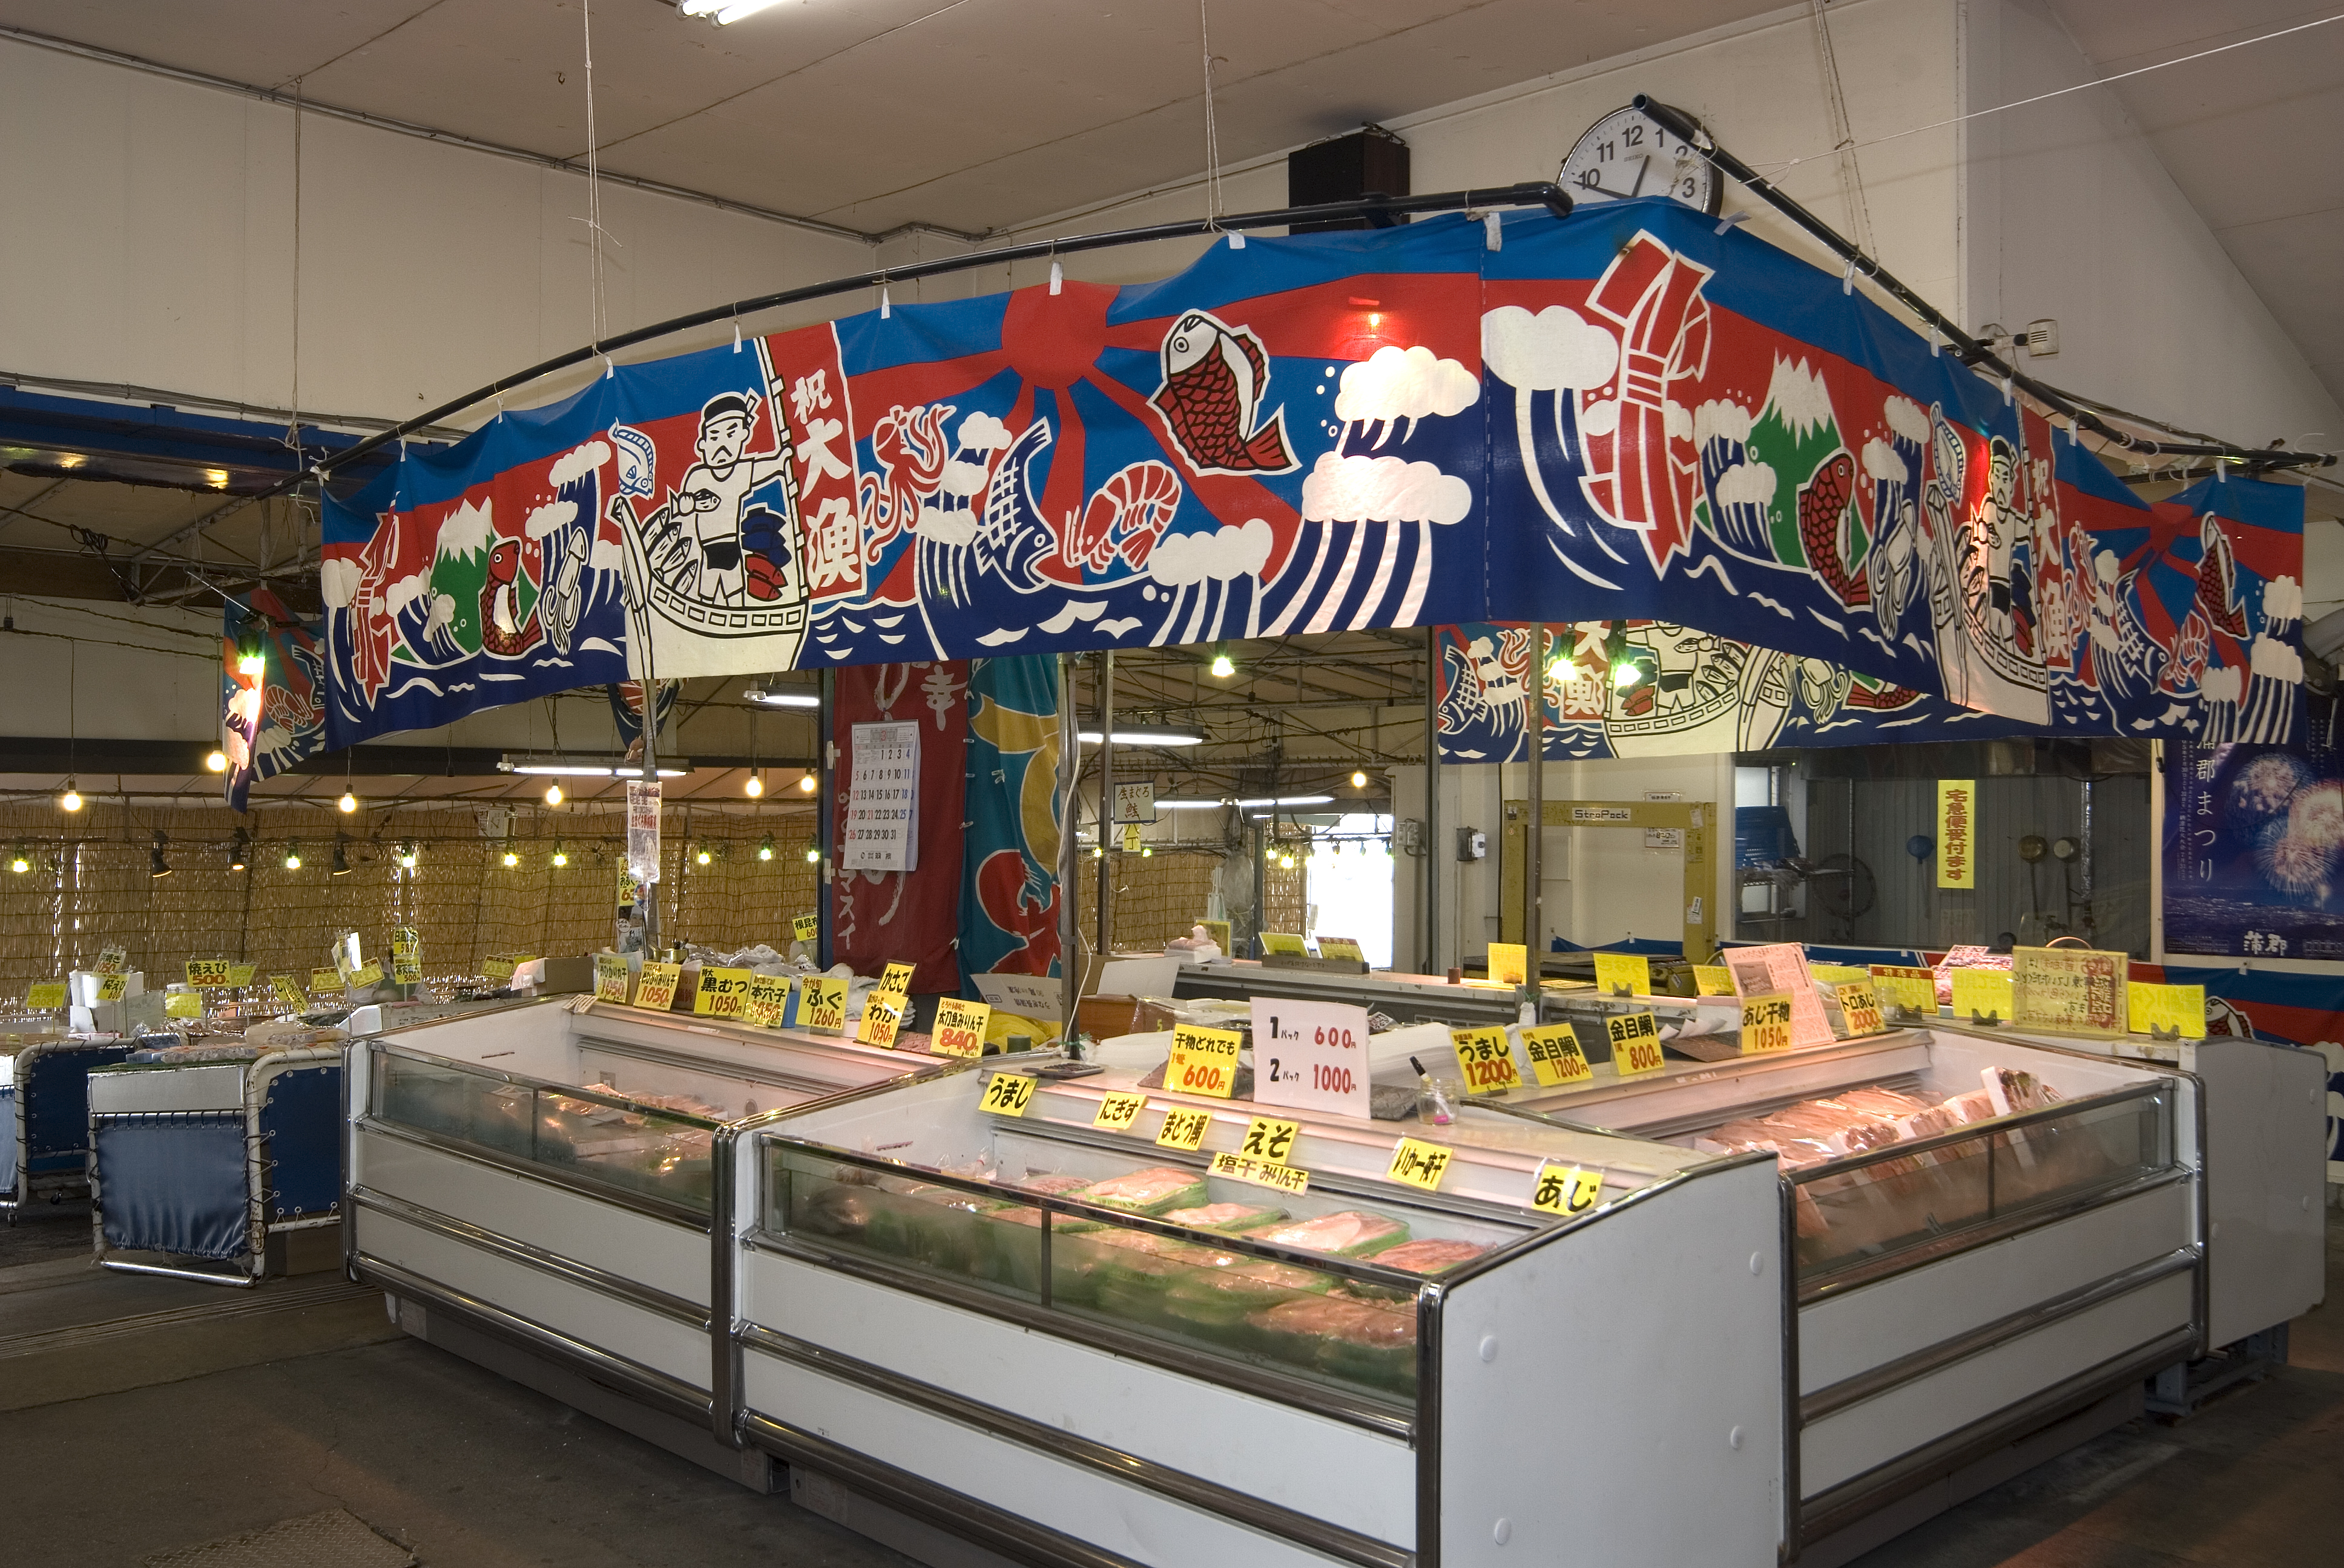
蒲郡市観光バスツアー助成事業 ★日帰り １万円／台（１ヶ所）、４万円／台（２ヶ所） ★宿泊 ６万円／台 ★宿泊＋２ヶ所なら １０万円／台 対象期間：2022年11月1日～2月28日出発のバス利用団体対象
【補助金対象条件】
●１５名様（乗務員・添乗員除く）以上のバス利用団体
●蒲郡市内の指定施設に宿泊又は立ち寄るツアー
●（日帰り又は他市に宿泊）
・立寄り１ヶ所：1,000円以上の市内の飲食・弁当・観光サービス利用⇒10,000円／台
・立寄り２ヶ所：①1,500円以上の飲食・弁当・観光サービス利用×２件
②2,000円以上の飲食・弁当・観光サービス１件 ＋ショッピング（３０分以上）１件 ⇒40,000円／台
・宿泊：市内指定宿泊施設に宿泊 ⇒60,000円／台
・上記の立寄り及び宿泊施設の件数は、別施設での利用を１件として扱います。
・上限：１事業者につき1,000,000円／月
※助成金予算上限に達し次第終了となります。
※その他の旅行割引・助成事業との併用は妨げません。
●申請方法
・蒲郡市観光協会に所定の申請用紙を記入、提出。５営業日以内に助成可否を回答します
・提出物：旅程が掲載された募集広告（募集型企画旅行）、行程表（受注型企画旅行）
・その他実績報告等を別途提出、承認後助成金交付決定書を発行
・ツアー実施後の実施報告書を提出 ⇒ 助成金の支払い（３月頃予定）
・詳細内容及び各種申請書類一式は、協会ＨＰ「がまごおりナビ」の
観光事業者様向け専用ログインページよりご確認願います。
※パスワード:mice2526
Notes:
アウトラインを作成して準備します。
時代を紹介する (メディア、テキストを組み合わせて使用してください)
プレゼンテーションに使用する時代での生活の様子を伝える素材を整理する
ストーリーボードを使って画像やアイデアを整理することをおすすめします。
その時代のすべての面 (人びと、職業、食べ物、交通手段など) を伝えられる、わかりやすくてよくまとめられたプレゼンテーションを準備するようにします。プレゼンテーションを見た人が、その時代に旅したような気持ちになるためには、他にはどのような情報を含めたらよいかを考えます。

